Slide 1
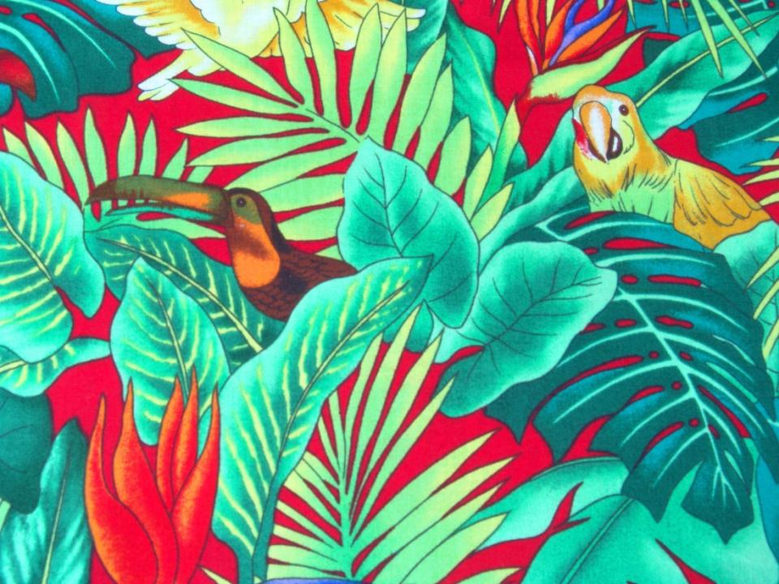
Занятие на автоматизацию звука [с] Разработано: Ластовкиной И.В. учителем-логопедом ГКОУ ЛО «Сланцевская школа-интернат»

Slide 2
Привет дружок! Герои «Мадагаскара» просят тебя помочь им найти все части самолета, чтобы они смогли вернуться в зоопарк. Ты готов им помочь?
Начать путешествие

Slide 3
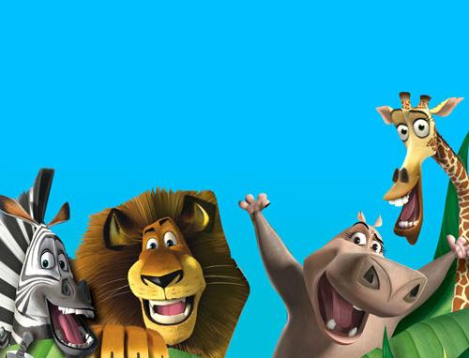
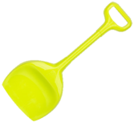
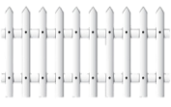
Улыбочка
Хоботок
Заборчик
Лопаточка
Прежде чем, мы отправимся на поиски, нужно размять наш язычок. Покажи нашим героям, как хорошо ты умеешь выполнять упражнения.
Чистим зубки
Горка
Месим тесто

Slide 4
Молодец! Ты так ловко выполнил все упражнения. А теперь давай произнесем звук С несколько раз.

Slide 5
Умница! А теперь пора отправляться на поиски.

Slide 6
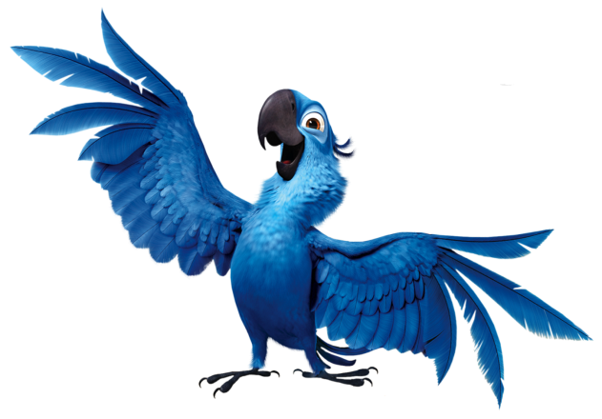
СТО-СТО-СТО
Привет. Я слышал, вы ищете части самолета. Кажется, у меня есть одна. Но чтобы получить её, тебе надо выполнить мое задание.
СТА-СТА-СТА
Правильно повторяй за мной слоги. Смотри не ошибись!
АСТ-АСТ-АСТ
СВЫ-СВЫ-СВЫ
ИСТ-ИСТ-ИСТ
АСК-АСК-АСК
АСТА-АСТА-АСТА

Slide 7
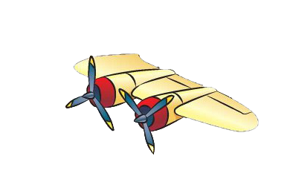
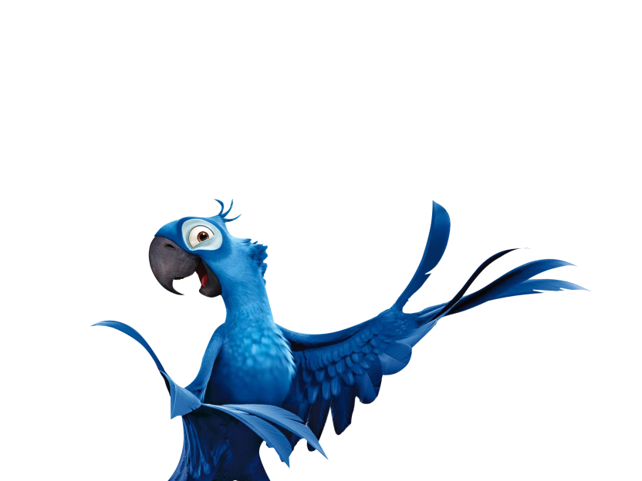
Молодец! Ты справился с заданием. Получи в награду часть самолета. Подскажи, как она называется?

Slide 8
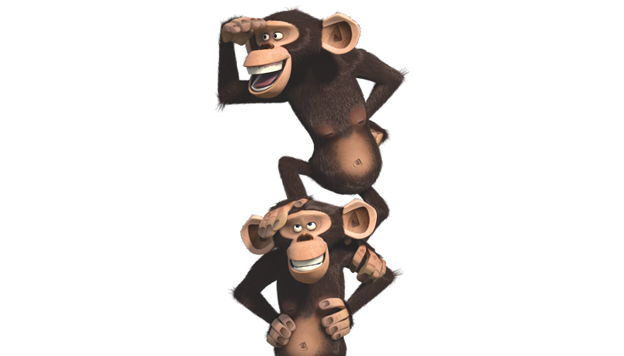
Кажется обезьяны что-то нашли, но они слишком вредные. Поэтому придется выполнить их задание.
Ист-ист-ист – вот зеленый лист
Правильно повторяй за ними
Ску-ску-ску – мы несли доску
Уста-уста – вкусная капуста!
Киска, киска, где твоя миска?
Ест киска суп из миски. Сыта киска – пуста миска.
Сток-сток-сток – синий лепесток
Ост-ост-ост – у Васьки длинный хвост

Slide 9
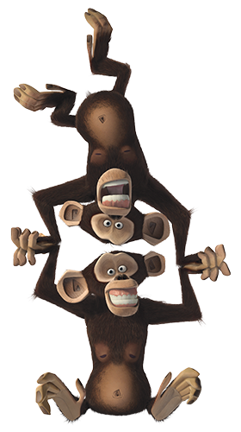
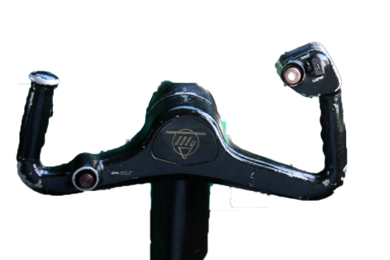
Молодец, ты нашел еще одну часть. Напомни как она называется?

Slide 10
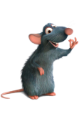
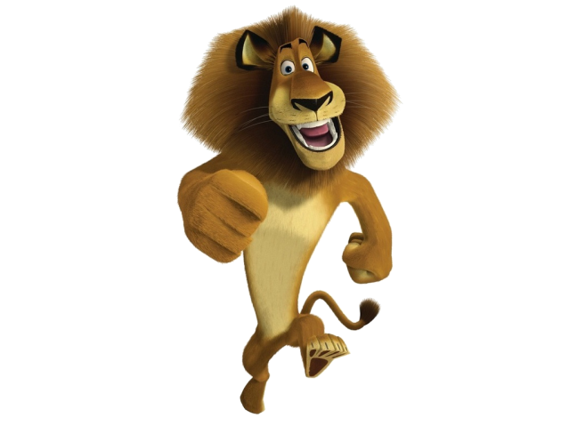
Помоги Алексу пройти джунгли. Называй картинки выделяя звук С

Slide 11
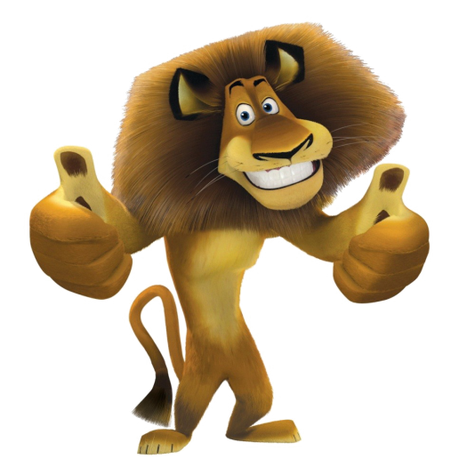
Спасибо, что помог мне! Смотри, мы нашли еще одно крыло.

Slide 12
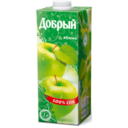
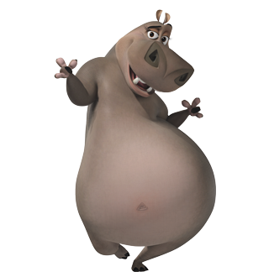
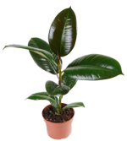
Помоги Глории найти картинки, в которых звук [с] находится в конце слова.
Нажимай на нужную картинку, если ответ правильный, то ты услышишь звуковой сигнал.

Slide 13
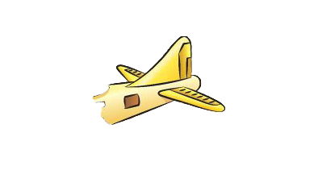
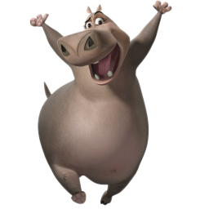
Ура! Мы нашли еще одну часть самолета.
А ты знаешь как она называется?

Slide 14
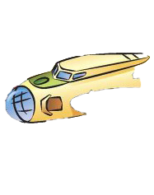
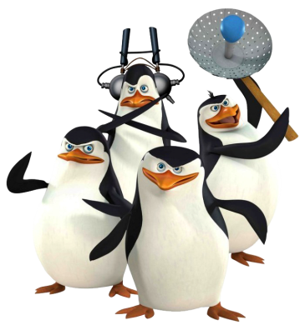
Кажется пингвины что-то заметили на дереве. Помоги им достать это. Для этого правильно прочитай слова и убирай листья.
восход
место
скука
пустыня
свобода
скала
пустой

Slide 15
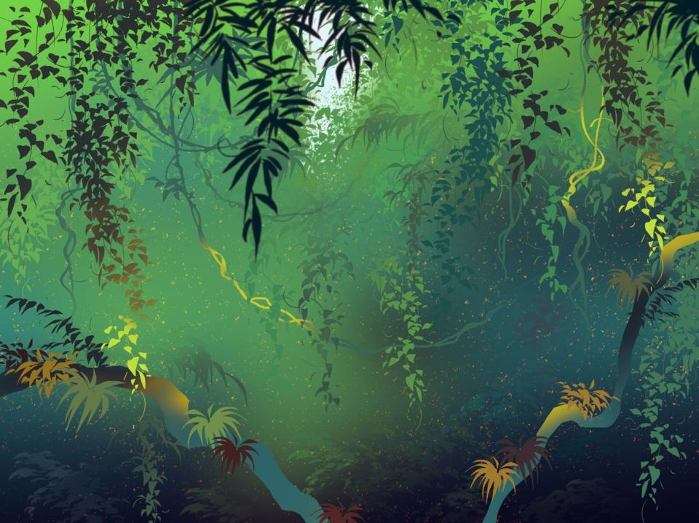
Отлично мы нашли последнюю недостающую часть. Теперь у нас есть все части и мы сможем собрать самолет .

Slide 16
Спасибо, что помог героям найти все части самолета. Теперь они смогут отправится в свой зоопарк.

